Slide 1
Федеральное государственное бюджетное учреждение
Научно-исследовательский институт ГРИППА им. А.А. Смородинцева
Министерства здравоохранения Российской Федерации
Этиологические и эпидемиологические особенности эпидемии ОРВИ и гриппа 2017-2018 гг., прогноз на предстоящий эпидемический сезон
Васин Андрей Владимирович

Slide 2
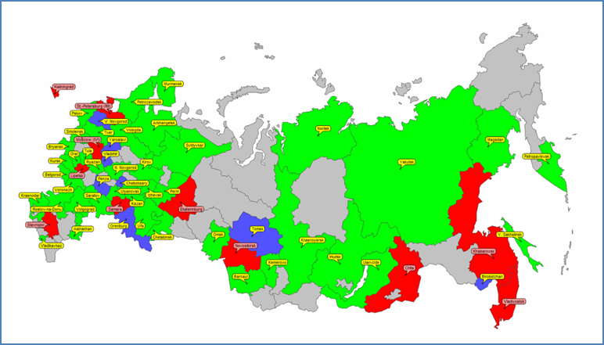
МНОГОКОМПОНЕНТНАЯ СИСТЕМА НАДЗОРА
ЗА ГРИППОМ В РОССИИ
ТРАДИЦИОННЫЙ эпидемиологический и лабораторный надзор за гриппом и ОРВИ
СИГНАЛЬНЫЙ НАДЗОР за ТОРИ и ГПЗ/ОРИ
ГОСПИТАЛЬНЫЙ надзор для детальной характеристики ТОРИ и оценки эффективности вакцин в предотвращении госпитализации с ГПЗ

Slide 3
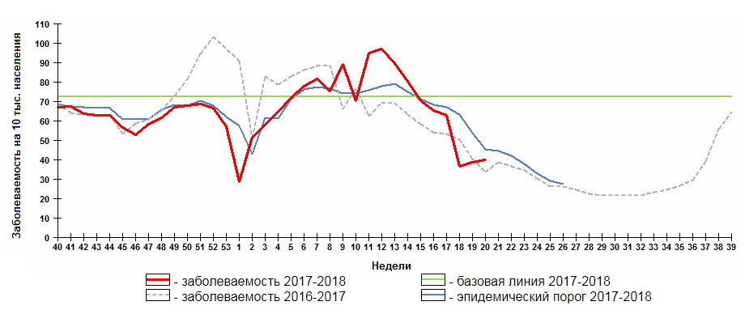
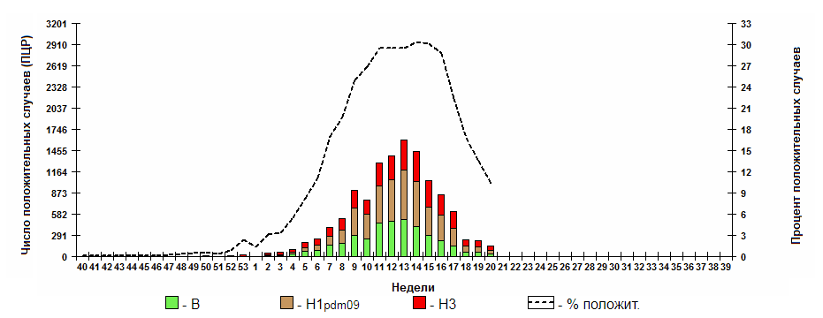
Динамика заболеваемости гриппом и ОРВИ
в сезон 2017-2018 гг. в сравнении с предыдущим 2016-2017 гг.
Данные ПЦР-диагностики вирусов гриппа в традиционном надзоре (61 город РФ)

Slide 4
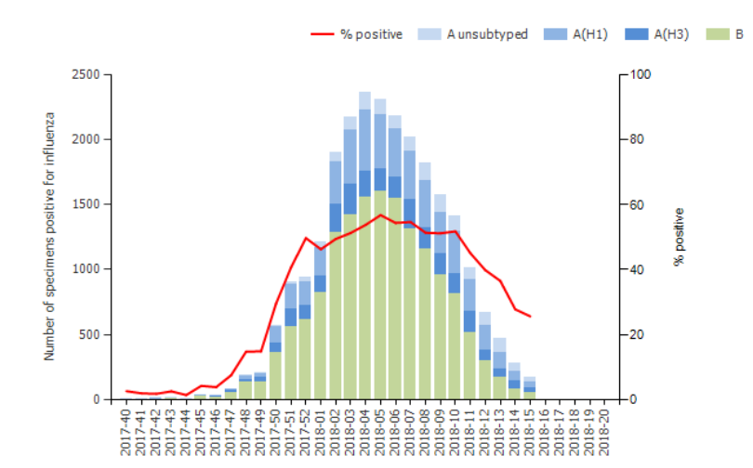
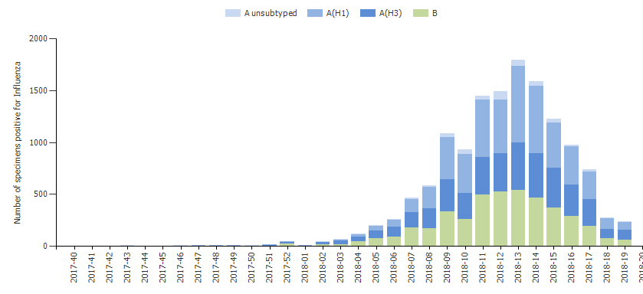
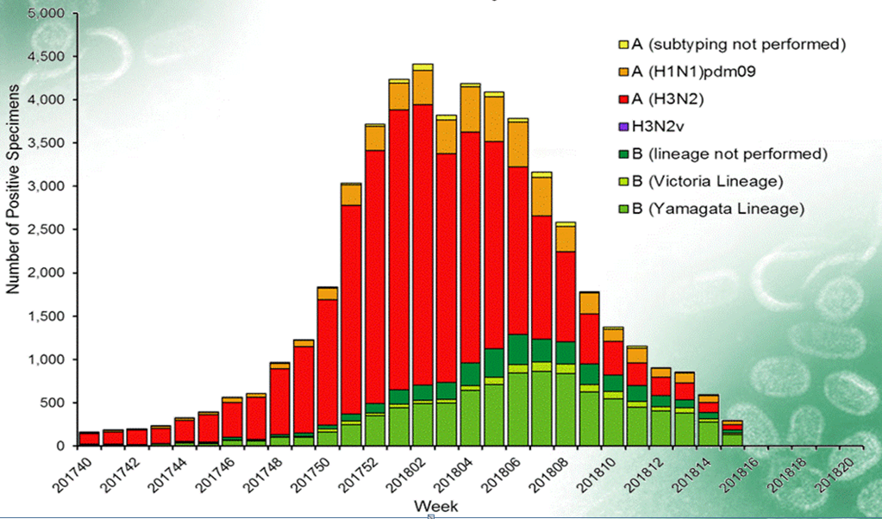
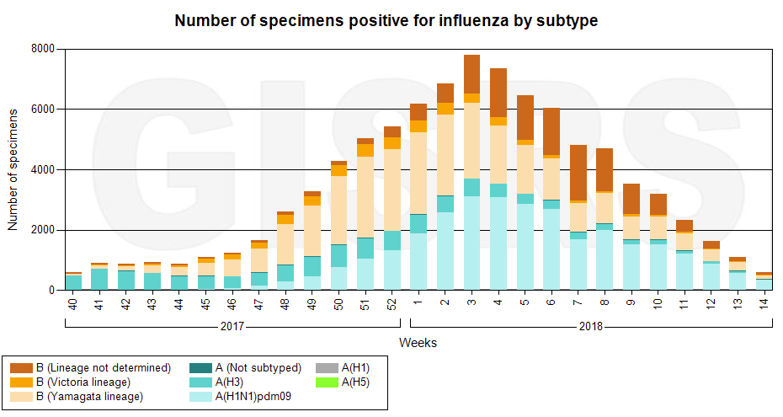
Активность вирусов гриппа в России, Европе и США в сезоне 2017-2018 гг.
ЕС,
42 страны
РФ,
61 городов
РФ,
60 городов
B>>H1pdm09>H3
H1pdm09>H3>B
H1pdm09>H3>B
США
Н3>>В>H1pdm09
Китай
H1pdm09=В

Slide 5
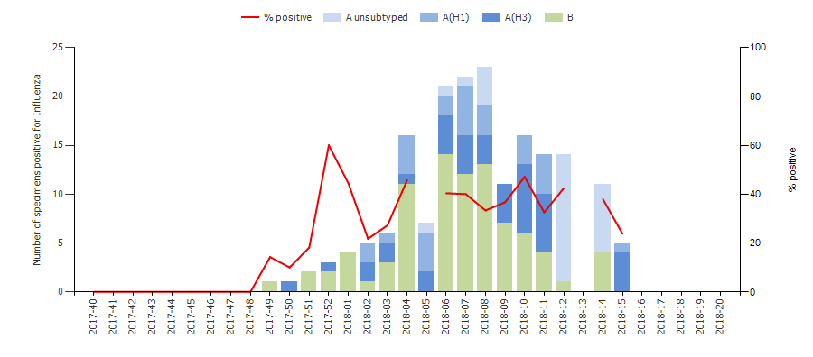
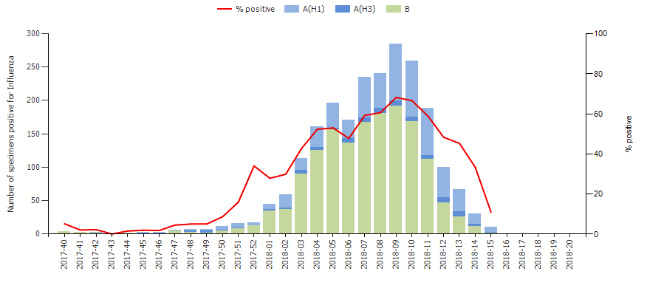
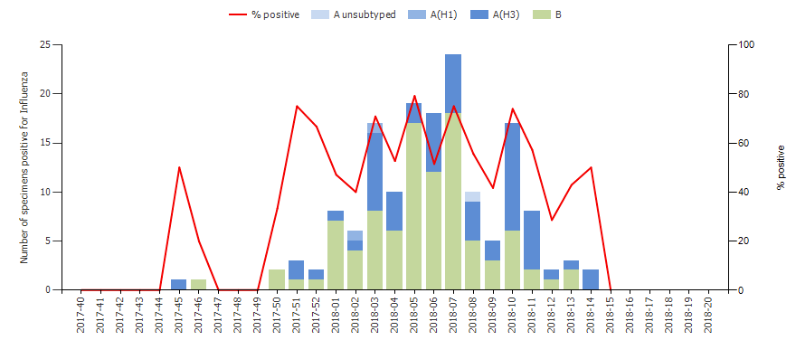
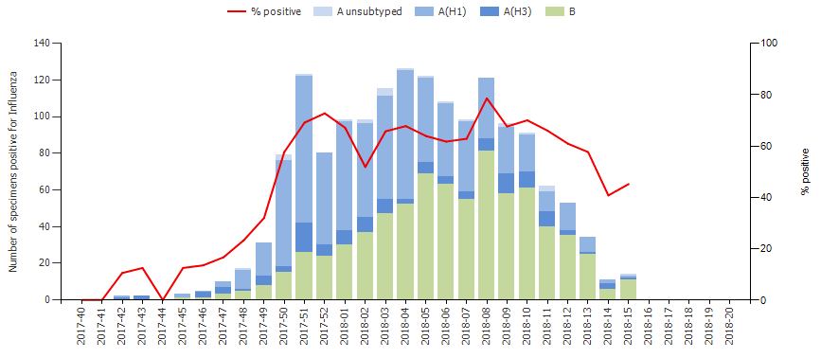
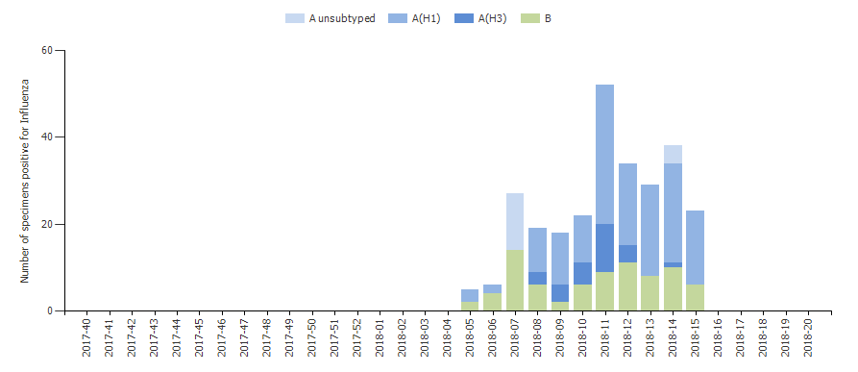
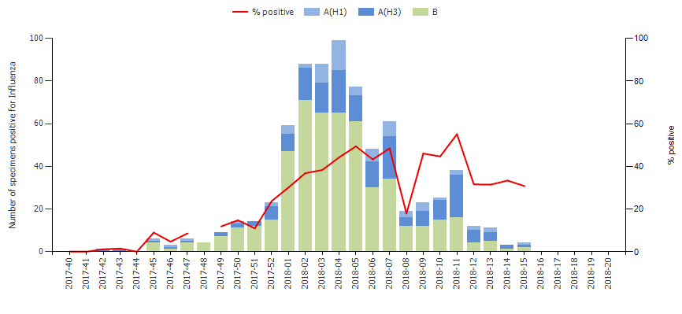
Активность вирусов гриппа в отдельных странах Европы в сезоне 2017-2018 гг.
Эстония
Германия
Конец декабря
середина января
Финляндия
Франция
начало января
начало декабря
Англия
Белоруссия
начало февраля
середина декабря

Slide 6
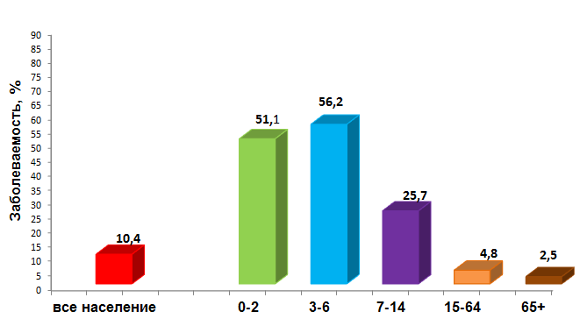
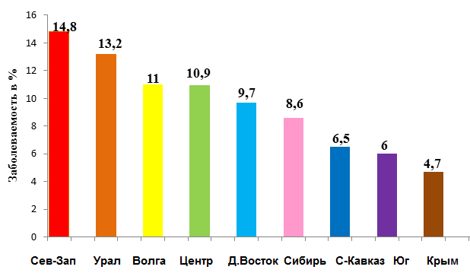
Заболеваемость гриппом и ОРВИ населения в городах
в период эпидемии по стране
(6 – 17 неделя 2018 г.)
в разных возрастных группах
в отдельных Федеральных округах

Slide 7
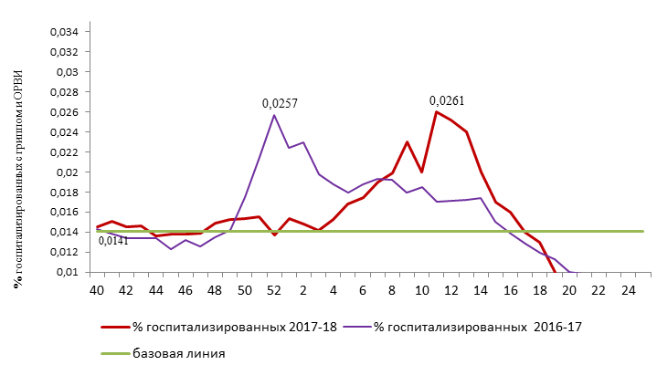
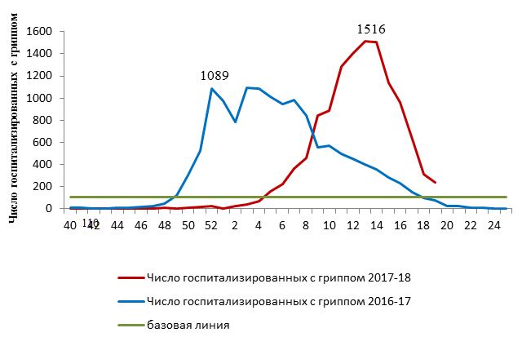
Частота госпитализации в сезон 2017-2018 гг:
с гриппом и ОРВИ
с диагнозом «грипп»
2014-2015:
24,4%
2015-2016:
27,1%
2016-2017:
30,3%

Slide 8
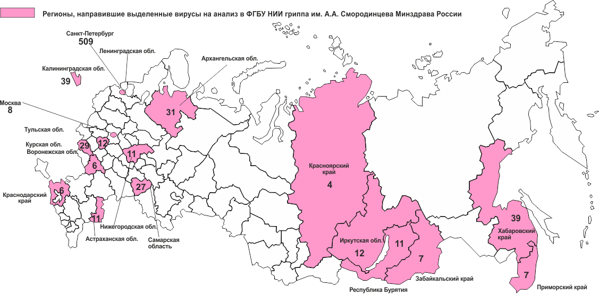
Карта регионов, приславших выделенные вирусы гриппа в ФГБУ «НИИ гриппа им. А.А. Смородинцева» Минздрава России
18 субъектов РФ

Slide 9
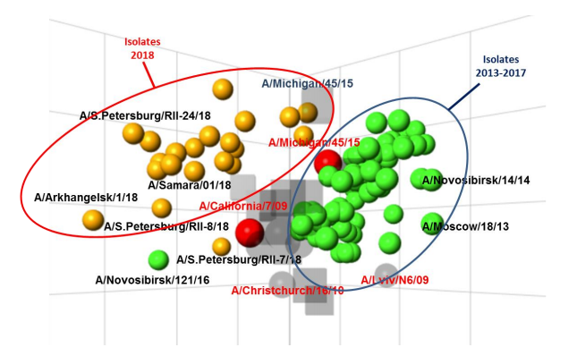
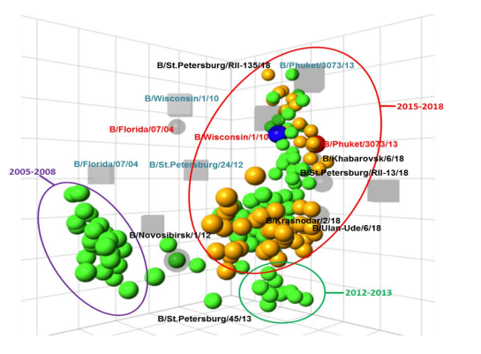
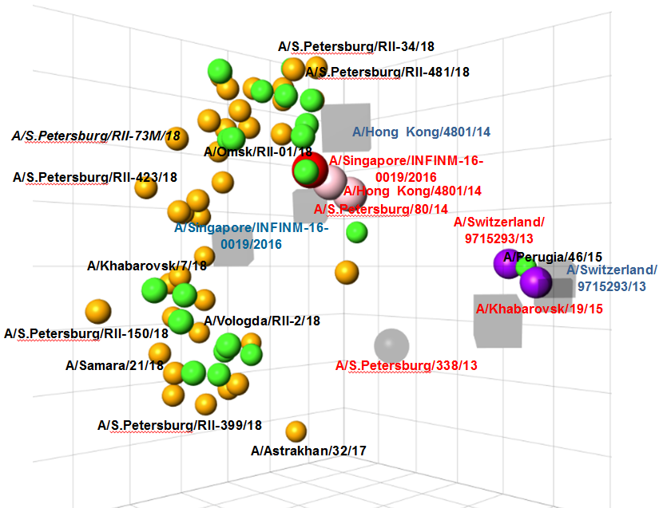
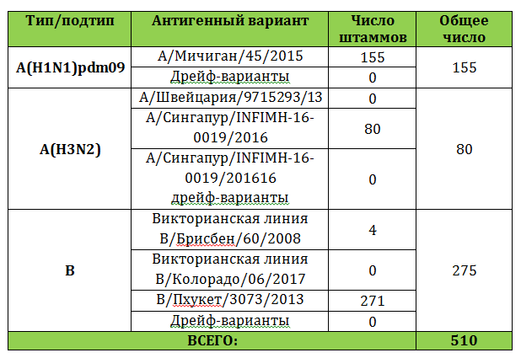
Антигенная характеристика вирусов гриппа, выделенных в России в сезон 2017-2018 гг.
H1N1pdm09
B yam
H3N2
H3N2
Штаммы сезона 2017-2018 гг. выделены оранжевым

Slide 10
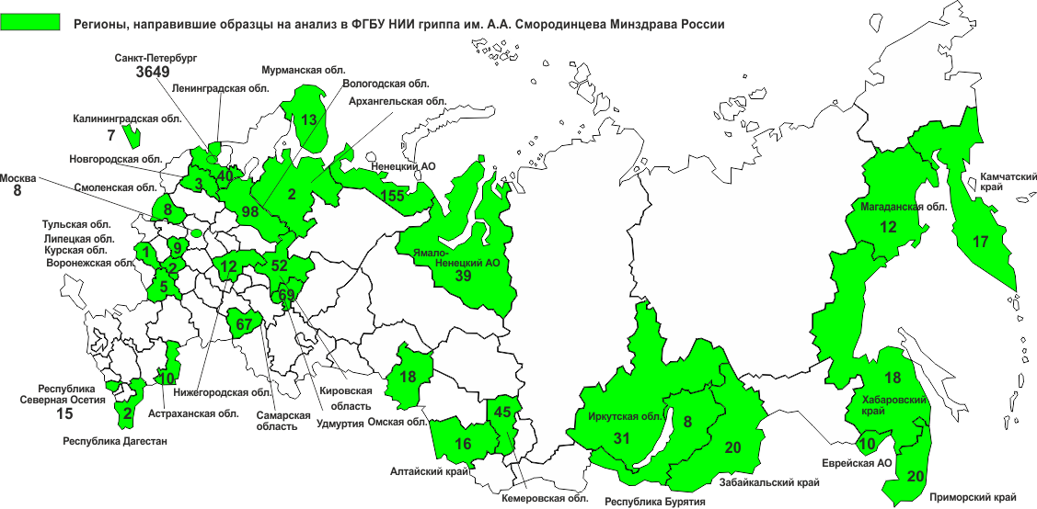
Карта регионов, приславших образцы для генетического анализа в ФГБУ «НИИ гриппа им. А.А. Смородинцева» Минздрава России
33 субъекта РФ

Slide 11
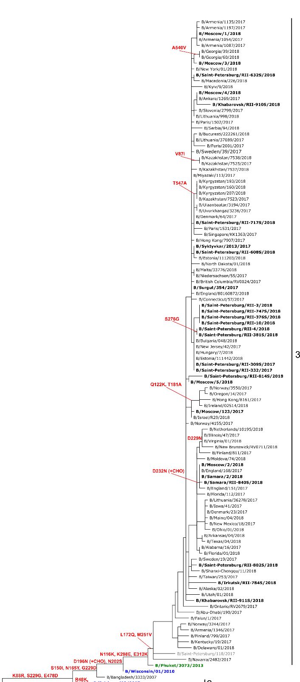
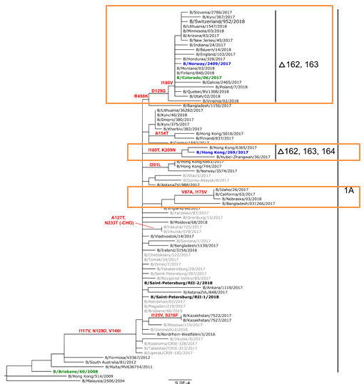
Генетическая характеристика вирусов гриппа B, выделенных в России в сезон 2017-2018 гг.
B yam
B vic
Штаммов B vic с делециями в России не обнаружено

Slide 12
Чувствительность циркулирующих штаммов
к ингибиторам NA
По данным фенотипического и генетического анализа в текущем сезоне в России выявлено 6 штаммов вирусов гриппа А, резистентных к действию ингибиторов NA
По данным ВОЗ с сентября 2017 по февраль 2018 года:
проанализировано 5353 вирусов гриппа;
выявлено менее 1% штаммов с пониженной чувствительностью к ингибиторам нейраминидазы
1431 A(H1N1)pdm09: 14 штаммов с пониженной чувствительностью к действию ингибиторов NA
2202 A(H3N2): 8 штаммов с пониженной чувствительностью к действию ингибиторов NA
1720 вирусов гриппа В: 14 штаммов с резко пониженной чувствительностью к действию ингибиторов NA

Slide 13
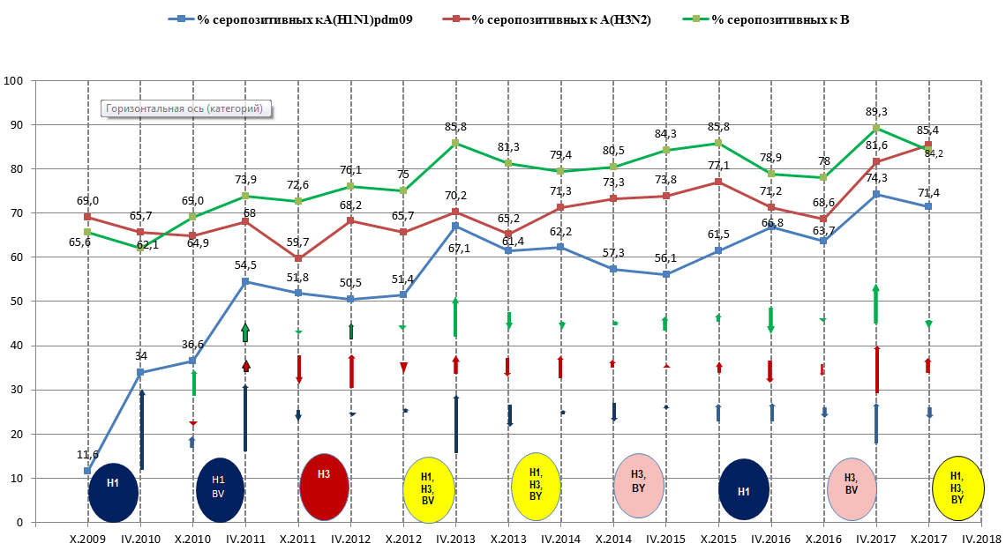
Популяционный иммунитет
среди здоровых доноров (18-60 лет)

Slide 14
Февраль 2018 года, Женева, Швейцария: Рекомендации ВОЗ по штаммовому составу вакцин на сезон 2018-2019 гг. для Северного Полушария
Абсолютное большинство вирусов гриппа A(H1N1)pdm09, A(H3N2) и все вирусы гриппа В ямагатской разновидности, выделенные в сезоне 2017-2018 гг. антигенно и генетически подобны штаммам, введенным с состав квадривалентных гриппозных вакцин
A/Michigan/45/2015 (H1N1)pdm09-подобный
A/Singapore/INFIMH-16-0019/2016(H3N2)-подобный
B/Colorado/06/2017-подобный (Victoria lineage, с двумя делециями)
Для квадривалентных вакцин дополнительно:
B/Phuket/3073/2013-подобный (Yamagata lineage)
В России делеционных вариантов Викторианской разновидности гриппа В не зарегистрировано, в настоящее время в циркуляции абсолютное большинство среди вирусов гриппа В составляют вирусы Ямагатской разновидности. Обращает на себя внимание то, что в последний раз в тривалентной вакцине вирус Ямагатской разновидности был в 2014-2015 гг.

Slide 15
Необходимость первоочередной вакцинации групп риска определяется следующими факторами:
снижением вероятности заболевания;
снижением риска осложнений, ассоциированных с гриппозной инфекцией;
защитой групп риска с сопутствующей хронической патологией от тяжелого течения болезни (по данным американского CDC, вакцинация от гриппа снижает риск госпитализации при гриппе у лиц с диабетом на 79%, у лиц с хроническими болезнями легких – на 52%);
защитой беременных женщин и плода от гриппа и его осложнений. Дети, рожденные от вакцинированных беременных, защищены от гриппа еще примерно полгода после рождения;
существенным снижением детской смертности от гриппа.
Среди населения, не входящего в группы риска, целесообразно, в первую очередь, проводить вакцинацию в организованных коллективах (работники детских дошкольных учреждений, учащиеся и педагогические работники в школах, учащиеся и преподавательский состав колледжей и ВУЗов), а также работников транспорта и сферы обслуживания.
Информируем Вас, что наиболее высокие показатели заболеваемости за последние пять эпидемических сезонов зарегистрированы для Северо-Западного, Уральского и Приволжского ФО. В этой связи, вслед за группами риска, вакцинация населения этих регионов должна рассматриваться в качестве приоритетной при первоочередном распределении гриппозных вакцин.

Slide 17
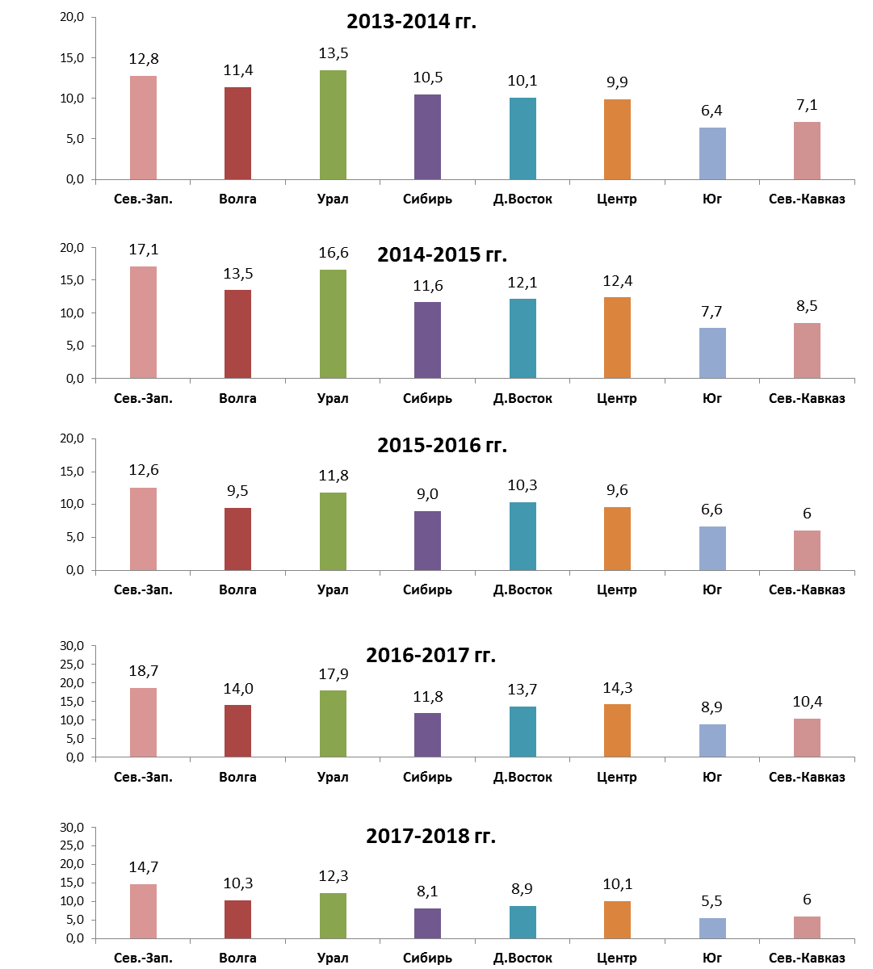
Заболеваемость населения в отдельных Федеральных округах в эпидемические сезоны 2013-2018 гг.

Slide 18
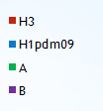
Возрастная структура госпитализированных больных с диагнозом «грипп» в ОРИТ по данным сигнального надзора в 10 городах РФ за последние три сезона
2017-2018
H1pdm09> H3 >В
2016-2017
H3>>В
H3>>В
2015-2016
H1pdm09>>В
H1pdm09>>В

Slide 19
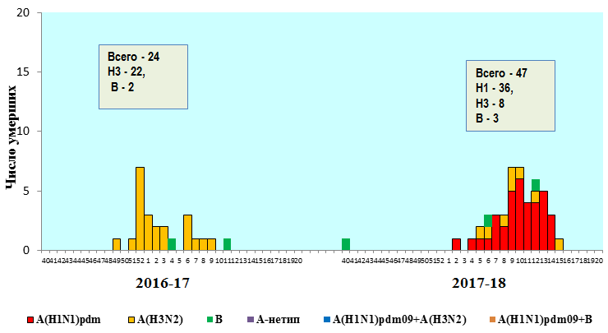
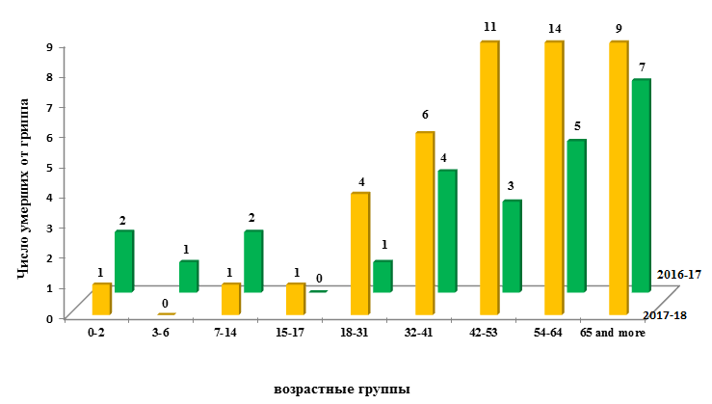
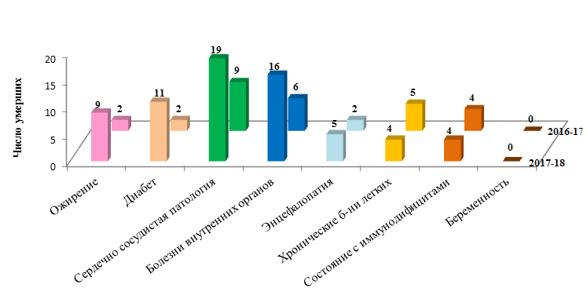
Количество, этиология и возрастная структура умерших от лабораторно подтвержденного гриппа в сезон 2017-2018 гг.
Структура хронической патологии умерших от гриппа в сезон 2017-2018 гг.

Slide 20
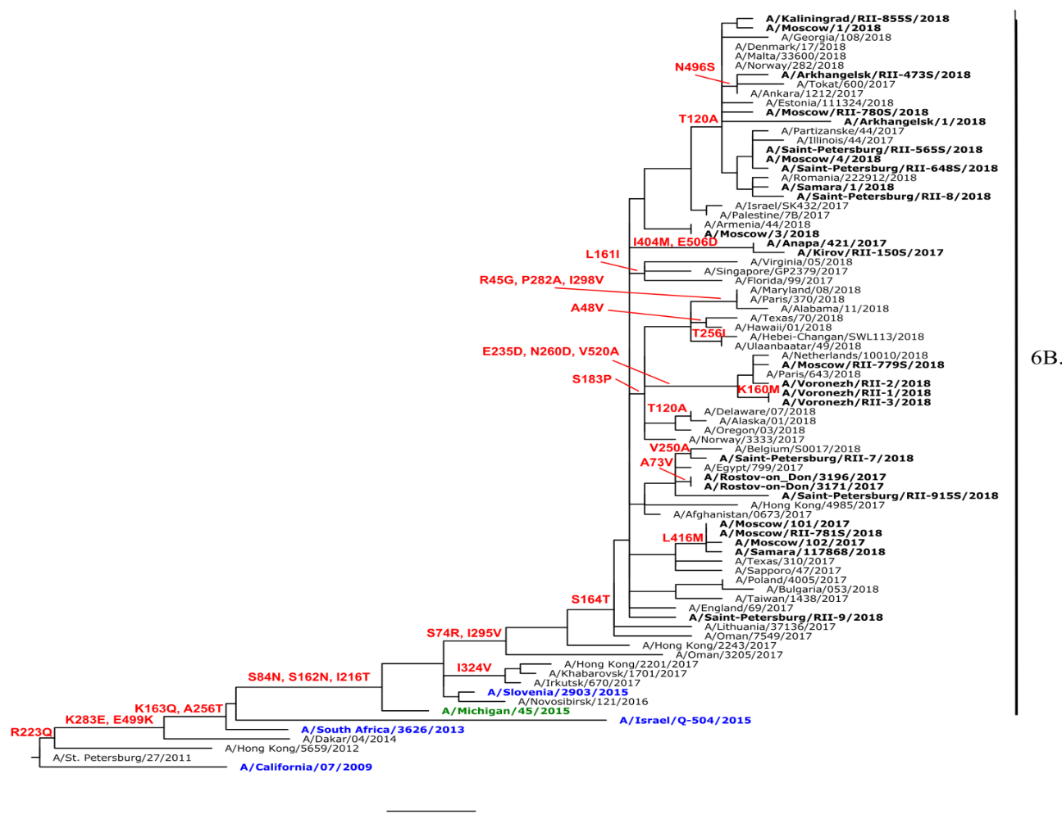
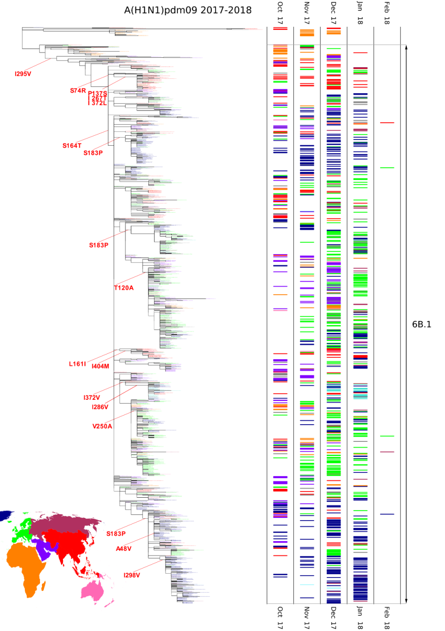
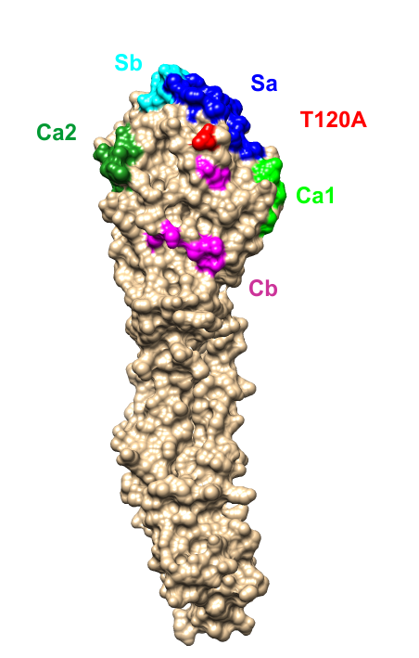
Генетическая характеристика вирусов гриппа A(H1N1)pdm09, выделенных в России в сезон 2017-2018 гг.
Филогенетическое дерево по гену НА вирусов подтипа A(H1N1pdm09)

Slide 21
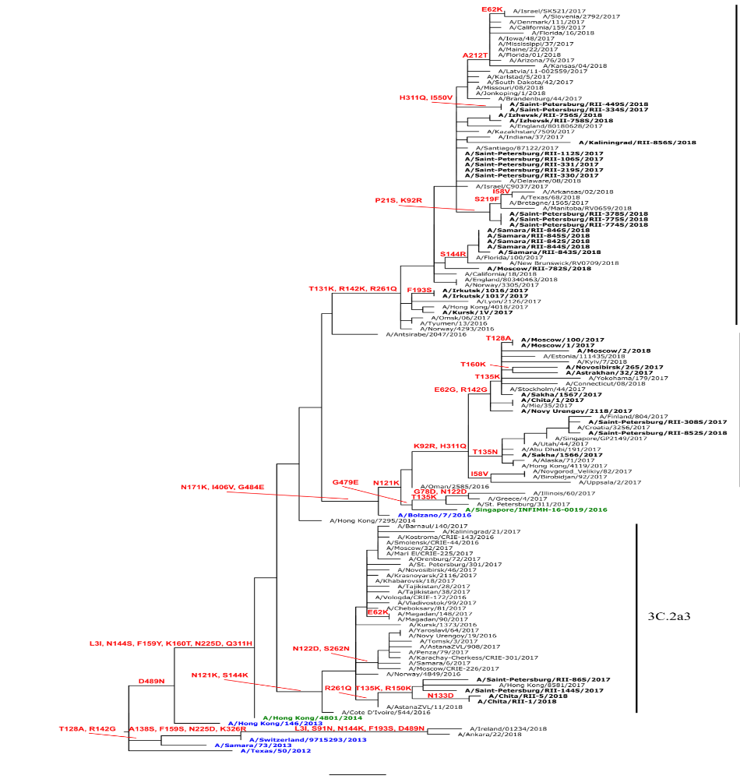
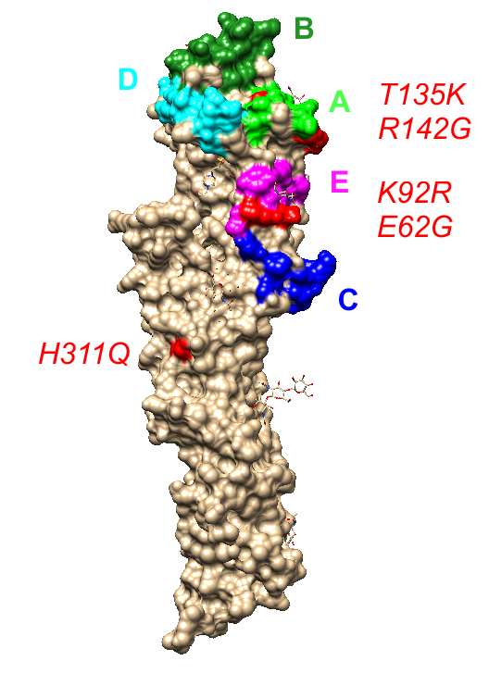
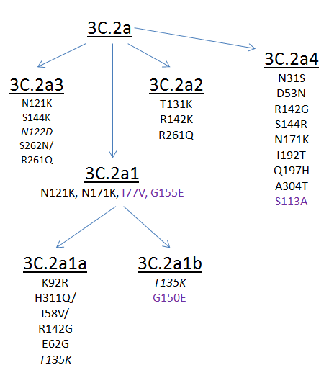
Генетическая характеристика вирусов гриппа A(H3N2), выделенных в России в сезон 2017-2018 гг.
3C.2a2
3C.2a1
Филогенетическое дерево по гену НА вирусов подтипа A(H3N2)

